Slide 1
国の動向等について
資料１
○ ＩＲ実施法案関係
・ 2018年2月14日 ＩＲ実施法案成立に向けた国際観光産業振興議員連盟総会開催
・ 2018年3月頃 ＩＲ実施法案 上程見込み
○ ギャンブル等依存症対策関係
・ 先の特別国会（2017年11月１日～12月９日）において各党議員から法律案が国会
に提出され、継続審議となっている。
【衆議院】
2018年１月22日 内閣委員会付託

Slide 2
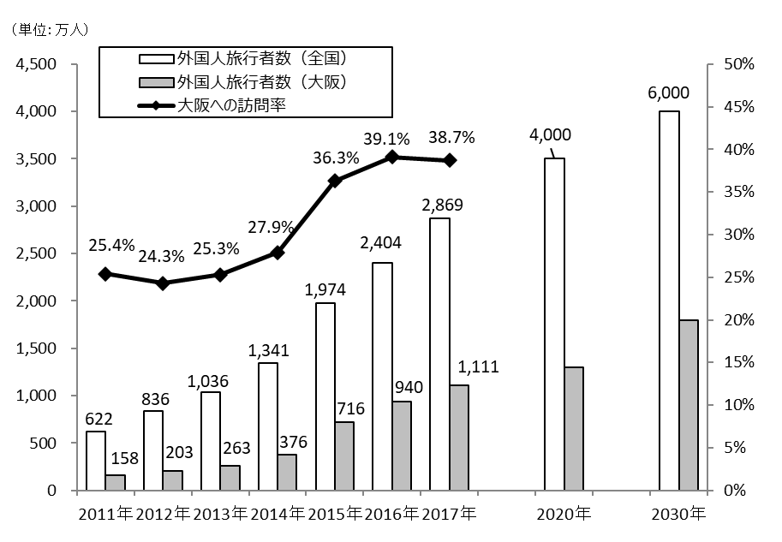
■日本経済のさらなる成長に向けたIR早期開業の必要性について
○ 1月に発表された2017年の外国人旅行者数（速報値）は、全国2,869万人、大阪1,111万人といずれも過去最高
○ 2020年五輪後も切れ目のない成長・「観光先進国」日本の実現をめざして
国際競争に勝つための世界水準 MICE施設の実現
インバウンド増加を確実に経済成長に取り込む観光戦略の確立
○ 政府目標の訪日外国人旅行者数（2020年：4,000万人、2030年：6,000万人）実現に向けて
大阪・関西の果たすべき役割は大
大阪の外国人旅行者数は大阪観光局が設立された2013年 から2017年 で4倍以上に急増
現状で訪日客の約4割が来阪しており、今後も大阪・関西がけん引役に
＜外国人旅行者数（大阪・全国）の推移＞
6,000
政府目標の実現に向けて、
新たな観光資源の創出が求められる
⇒ ＩＲの誘致が必要
4,000
4倍以上
出典：JNTO「訪日外客数」
大阪観光局ホームページ「プレスリリース」（JNTO「訪日外客数」、観光庁「訪日
外国人消費動向調査」をもとに推計）
（速報値）
（目標値）
（目標値）

Slide 3
○ IRによる効果
IRを核とした国際観光拠点が地域経済にもたらす様々な波及効果
・ 毎年の経済効果6,900億円、雇用創出効果8.3万人（共に近畿圏）
ビジネスチャンスの拡大、世界のビジネス都市へ
・ 世界水準のMICE施設がビジネス基盤を強化し、イノベーションや新産業の創出につながるとともに
大阪・関西の強みを世界に発信
交通ネットワーク整備の誘発
・ 地下鉄中央線延伸、JR桜島線延伸、京阪中之島線延伸など
・ 関西・伊丹・神戸の3空港の機能強化と連携拡大
・ 大阪湾内高速艇や瀬戸内クルーズなど海路の整備促進
日本の経済成長と「観光先進国」日本の実現のため、早期のIR開業が必要
⇒ 法整備をはじめ、速やかな法施行、区域認定を強く要望

